Slide 1
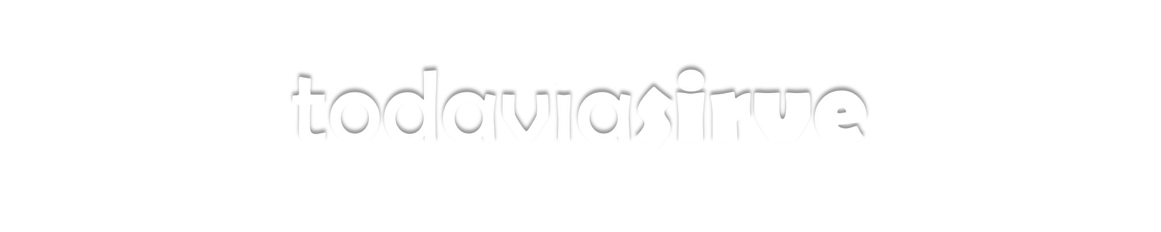

The team
LUCAS
RANONI
ROBERTO
FERNÁNDEZ
MICHAEL
VALENCIA
JOSÉ
ANTONIO GUINOVART

Slide 2
Problema
el

Slide 3
Situación actual

Slide 4

Propuesta
nuestra
Notes:
(Rober) : Cual es nuestra propuesta…

Slide 5






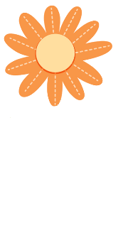






Propuesta
nuestra
Notes:
(Rober) : Nuestra propuesta es una aplicación móvil que brinda información sobre cómo reutilizar objetos que ya no se utilizan.

Slide 6

Funciona
como
Notes:
(Rober) : Bien, vamos a explicar cómo funciona nuestra app.

Slide 7
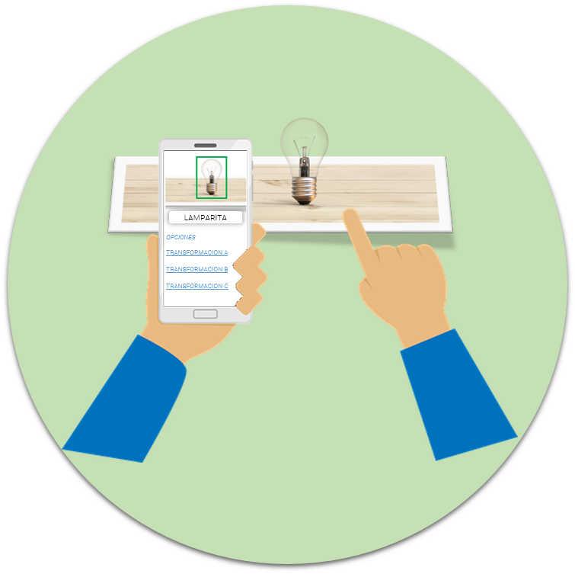
Funciona
como
Notes:
(Rober) : Simple, mediante el uso de la cámara del celular y la inteligencia artificial de nuestra app se identifica el objeto que tenemos en frente.

Slide 8
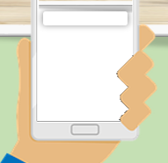
Funciona
como
LAMPARITA
Opciones:
Lamparita Macetero
Lamparita vela
Lamparita portalápiz
Notes:
(Rober) : Inmediatamente la app nos muestra los resultados de las posibles transformaciones para este objeto. Seleccionamos 1 de la lista...

Slide 9
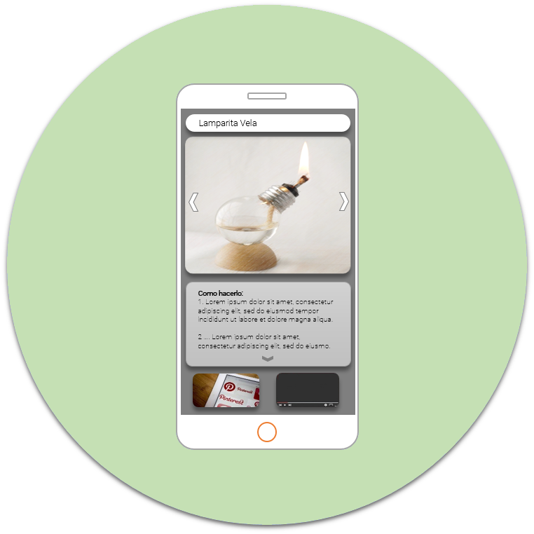

Funciona
como
Notes:
(Rober) ...y la app pasa a mostrarnos una guía con fotos, de los pasos a seguir para llegar a la transformación.
Además se acompaña con imágenes de otras redes sociales como Pinterest y videos de YouTube para tener una mayor disponibilidad de ideas.
Una vez finalizado, el usuario puede participar comentando cómo fue su experiencia , puntuarla, y compartir su transformación con otros usuarios.

Slide 10

Beneficios
los
Notes:
(Rober) : Ahora...cuales son los beneficios que se obtienen...

Slide 11


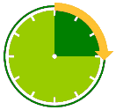

Beneficios
los
USUARIO
Aporte a la economía domestica
Reducción de tiempo de búsqueda
Información validada por usuarios
MEDIO AMBIENTE
Consumo de recursos
Producción de desechos
Contaminación
Notes:
(Rober) : Bien, para los usuario son: un aporte a la economía doméstica ya que obviamos comprar nuevos productos.
También una reducción en el tiempo en la búsqueda de tutoriales ya que la mayor parte están concentrados en la app.
Por último, son los propios usuario los que validan cada tutorial.
Ahora bien, para el medio ambiente: son la disminución del consumo de recursos naturales que serían destinados para la creación de nuevos productos.
También una menor producción de desechos lo que se traduce en una reducción en la contaminación ambiental.

Slide 12
Competencia
la

Slide 13
Plan de negocio
el

Slide 14
Advisors

Slide 15
Relevamiento
el
Notes:
Gustavo Vallejos --> Manualidades con productos reciclados
Romina Velázquez --> manualidades con reciclados

Slide 16
Tecnología
la

Slide 17





Tecnología
la
<BACKEND>
{FRONTEND}
[DATABASE]

Slide 18
Futuro
el
Notes:
Pensamos implementar además de transformar objetos, en transformar materia prima reciclada, como plástico de botellas o baterías que son altamente contaminantes, o también en sustancias que son posibles de reutilizar. Y en la restauración de objetos, para convertir objetos viejos en nuevos, y que tengan una segunda vida.

Slide 19
Gracias por su atención

